Slide 1


Sistemas Operacionais
(Windows)

Slide 2
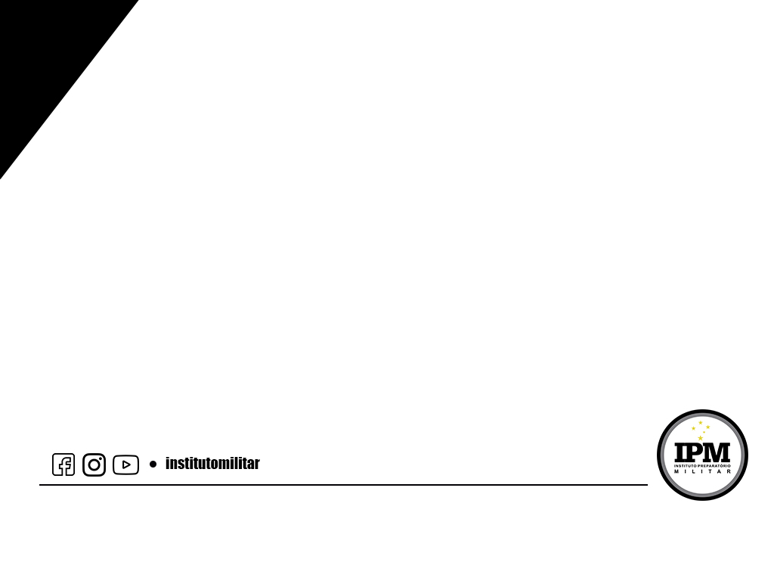
SISTEMAS OPERACIONAIS
Um Sistema Operacional (S.O.) é um conjunto de programas (softwares básicos) desenvolvidos para:
  Gerenciar os recursos físicos de um computador: processador, memórias e dispositivos (camada de hardware). Ele dá “vida” ao hardware e controla seu comportamento;
  Estabelecer, com ajuda dos drivers, a comunicação entre o hardware e softwares aplicativos (camada de aplicação).

Slide 3
SISTEMAS OPERACIONAIS
Criar uma interface gráfica para acesso do usuário;
Atuar de forma intermediária entre um usuário e os componentes de um computador.
O sistema operacional se encontra na camada intermediária do sistema (camada do núcleo/kernel).

Slide 4
SISTEMAS OPERACIONAIS
Kernel
É o núcleo do Sistema Operacional, responsável pelo gerenciamento do hardware.
Windows 7, por exemplo, possui o Kernel NT 6.1 da Microsoft
e o Windows 10 possui o Kernel NT 10.0.
No Linux é o Kernel Linux.

Slide 5
SISTEMAS OPERACIONAIS
Shell (Interface de Linha de Comando)
Shell é um programa que permite ao usuário interagir com o S.O. através de comandos digitados no teclado.
No Windows é o Prompt de Comando (cmd.exe) e PowerShell;
No Linux é o Bash (terminal).

Slide 6
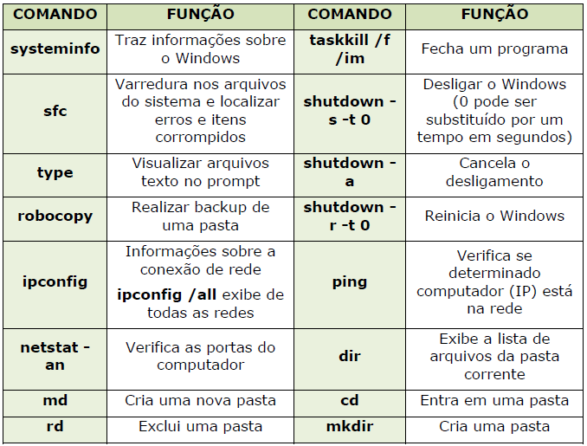
PROMPT DE COMANDO
Os principais comandos e suas funções são apresentadas abaixo:

Slide 7
SISTEMAS OPERACIONAIS
G.U.I (Interface Gráfica)
É uma interface gráfica que permite ao usuário interagir com o S.O. através de elementos gráficos.
Windows 7, por exemplo, possui GUI chamada AERO.
Linux possui várias interfaces gráficas como KDE, GNOME, Unity etc.

Slide 8
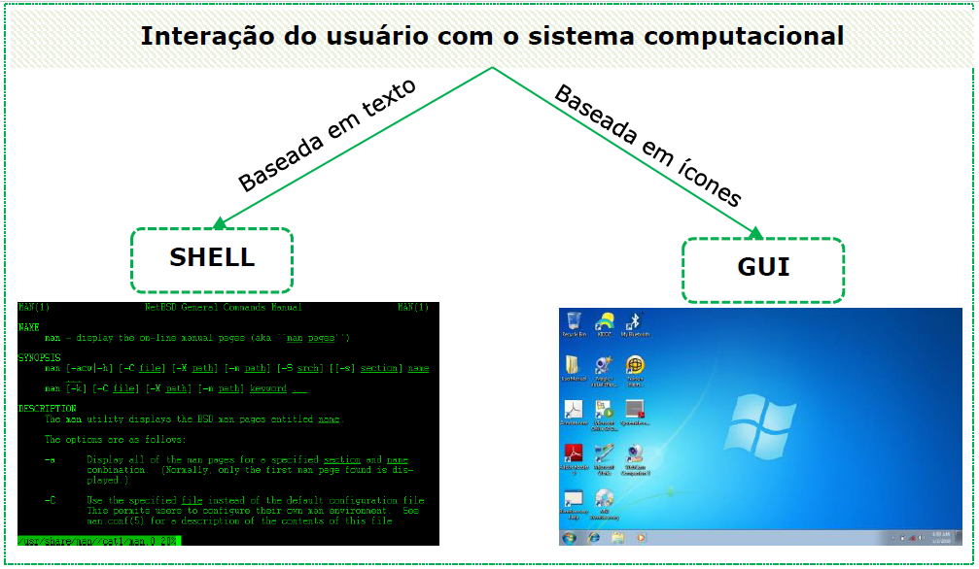

Slide 9
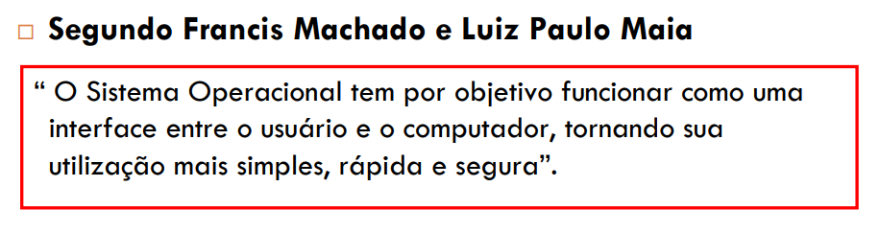

Slide 10
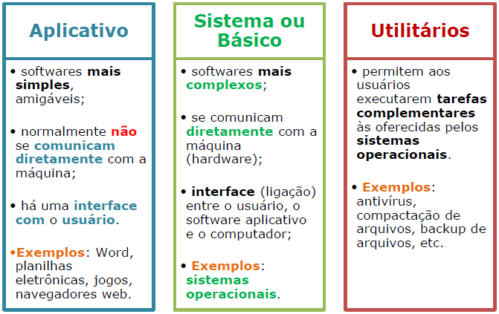
CLASSIFICAÇÃO DOS SOFTWARES

Slide 11
ORGANIZAÇÃO
Núcleo
Responsável pela gerência do processador, tratamento de interrupções, comunicação e sincronização entre processos.
Gerenciador de Memória
Responsável pelo controle e alocação de memória aos processos ativos.

Slide 12
Gerenciador de E/S
Responsável pelo controle e execução de operações de E/S e otimização do uso dos periféricos.
Responsável pela interface conversacional com o usuário.
Sistema de Arquivos
Responsável pelo acesso e integridade dos dados residentes
na memória secundária.
Processador de Comandos / Interface com o Usuário
Responsável pela interface conversacional com o usuário.

Slide 13
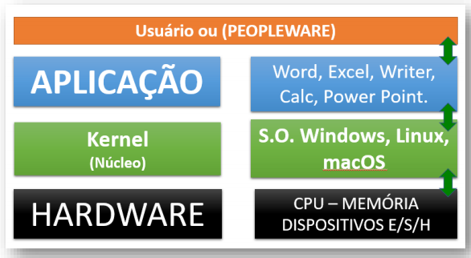
SISTEMAS OPERACIONAIS
O esquema de camadas abaixo vai auxiliar na interpretação da estrutura de um computador completo.

Slide 14
TIPOS DE SISTEMAS OPERACIONAIS
Monotarefa (Monoprogramável) - quando há apenas um programa em execução e todos os recursos são feitos em prol desse programa, tendo ele uma estrutura básica.
Qualquer outro programa, para ser executado, deveria aguardar o término do programa corrente. Ex.: MS-DOS.
Multitarefa (Multiprogramável) - sistema que permite o funcionamento de vários programas, além de compartilhamento e gerenciamento de recursos, apresentando uma estrutura complexa. Ex.: Windows.

Slide 15
TIPOS DE SISTEMAS OPERACIONAIS
Sistema com Múltiplos Processadores - sistema em que existem duas ou mais CPUs conectadas e trabalhando em conjunto.
  Existem os fortemente acoplados, quando compartilham apenas uma memória e são controlados por um Sistema Operacional;
  E os fracamente acoplados, em que cada sistema interconectados possui o seu Sistema Operacional.

Slide 16
ALGUNS SISTEMAS OPERACIONAIS
UNIX: sistema operacional para grandes corporações
Sistema multiusuário e multiprogramável;
Estrutura mais complexa;
Organização de arquivos por meio de subdiretórios, garantindo a proteção das informações e redirecionamento de entrada e saída de dados;
Criado na década de 1970, por desenvolvedores da AT&T;
O Unix está dividido internamente em Kernel e Interpretador
de comandos Shell.

Slide 17
ALGUNS SISTEMAS OPERACIONAIS
Mac OS: sistema operacional para PCs
Macintosh Operating System mais conhecido como System.
Qualidade na interface gráfica do computador, além de comandos diferenciados em suas últimas versões.
Atualmente utilizamos o MAC OS X, desenvolvido pela Apple, com base no código do UNIX.

Slide 18
ALGUNS SISTEMAS OPERACIONAIS
As versões do sistema operacional Mac OS X recebem o nome de felinos:
Mac OS X versão 10.0 – Cheetah;
Mac OS X versão 10.1 – Puma;
Mac OS X versão 10.2 – Jaguar;
Mac OS X versão 10.3 – Panther;
Mac OS X versão 10.4 – Tiger;
Mac OS X versão 10.5 – Leopard;
Mac OS X versão 10.6 – Snow Leopard;
Mac OS X versão 10.7 – Lion...

Slide 19
ALGUNS SISTEMAS OPERACIONAIS
Windows: sistema operacional em janelas
Gerenciador de interfaces que permite o usuário ver informações e se comunicar com o computador;
Desenvolvido, na década de 1980, por Bill Gates;

Slide 20
ALGUNS SISTEMAS OPERACIONAIS
As versões do Windows possuem preços diferenciados, por se tratar de um software proprietário:
Windows NT, Windows 95, Windows 98,
Windows Me (Millennium Edition), Windows 2000,
Windows XP (Experience), Windows Vista, Windows 7,
Windows 8, Windows 8.1 e Windows 10.

Slide 21
ALGUNS SISTEMAS OPERACIONAIS
Linux: sistema operacional de código aberto
O S.O GNU/Linux foi desenvolvido por Linus Torvalds, na Finlândia, em 1991;
Versão do SO Unix que possui código aberto;
Dá suporte a dispositivos mais ultrapassados e/ou avançados;
São sistemas multitarefas, multiusuários;
Composto pelo kernel e vários programas;
Cada distribuição linux tem características diferentes.

Slide 22
ALGUNS SISTEMAS OPERACIONAIS
Outras distribuições do Sistema Operacional Linux:
Slawckaware;
Debian;
Fedora;
Red Hat;
Monkey;
Ubuntu;
Opensuse;
Puppy;
Sabayon.

Slide 23
WINDOWS E LINUX
Principais características comuns entre Windows e Linux:
Multitarefa
Multiusuário
Usa memória virtual

Slide 24
WINDOWS E LINUX
Principais diferenças entre Windows e Linux:
Windows
Software proprietário
Código fonte fechado
COPYRIGTH
Linux
Software livre
Código fonte aberto
COPYLEFT

Slide 25
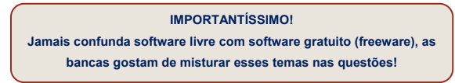
Software proprietário
Software protegido por direitos autorais (reservados ao seu produtor).
Geralmente, licenciados através do COPYRIGTH (todos os direitos reservados).

Slide 26
Software livre (Free Software)
É o tipo de software disponibilizado para ser usado, copiado, modificado e redistribuído livremente. Podendo ser pago ou gratuito, todavia, apresentando-se com o código-fonte disponível para modificações posteriores.

Slide 27
Licença para uso e distribuição do Linux
O código fonte é disponibilizado sob uma licença denominada GPL (General Public License) ou Licença Pública Geral.
Ela permite que qualquer pessoa tenha as quatro liberdades a seguir:
Liberdade 0: Utilizar
Liberdade 1: Estudar
Liberdade 2: Modificar
Liberdade 3: Distribuir

Slide 28
Liberdade 0: Utilizar o programa, para qualquer propósito que seja.
Liberdade 1: Acessar o código-fonte para análise e desenvolvimento.
Liberdade 2: Modificar o código-fonte da forma que lhe for conveniente.
Liberdade 3: Distribuir o código-fonte melhora a comunidade.
Dica: Acesso ao código-fonte é um pré-requisito para as liberdades 2 e 3.

Slide 29
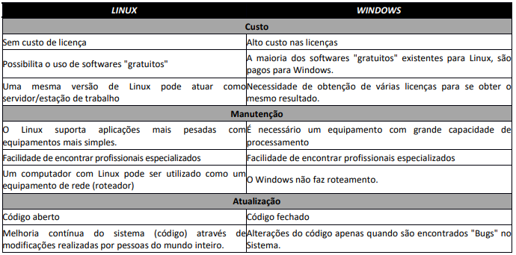
RESUMO - WINDOWS E LINUX

Slide 30
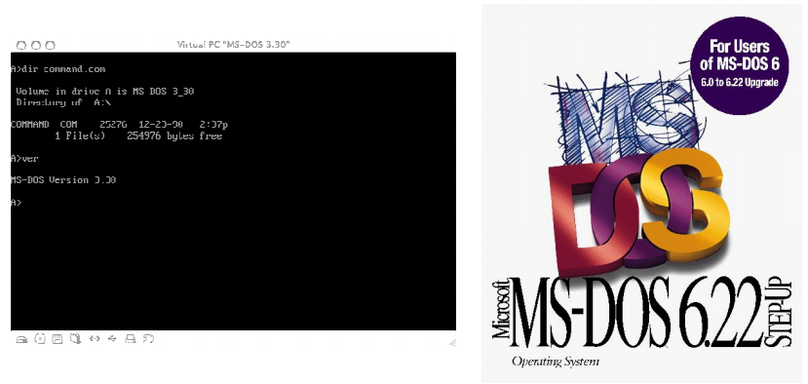
EVOLUÇÃO DOS SISTEMAS OPERACIONAIS
MS-DOS (MicroSoft Disk Operating Systems )

Slide 31
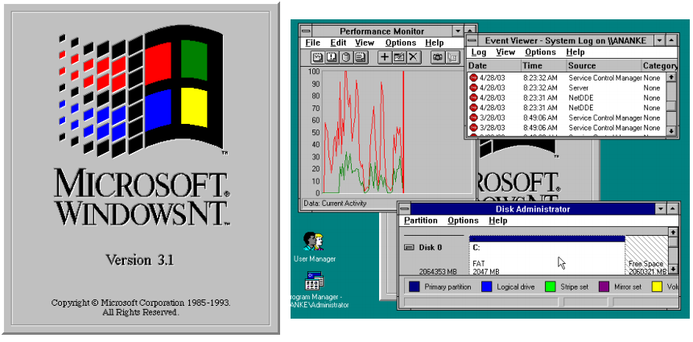
EVOLUÇÃO DOS SISTEMAS OPERACIONAIS
Windows NT 3.1 (New Technology)

Slide 32
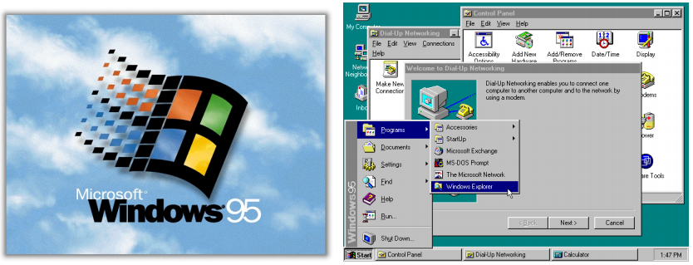
EVOLUÇÃO DOS SISTEMAS OPERACIONAIS
Windows 95

Slide 33
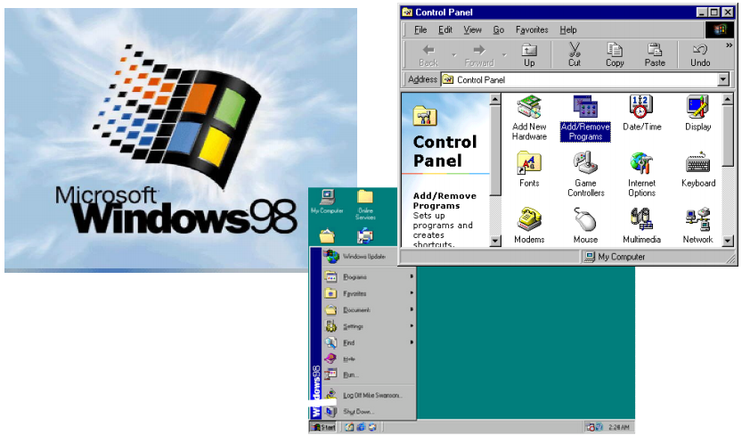
EVOLUÇÃO DOS SISTEMAS OPERACIONAIS
Windows 98

Slide 34
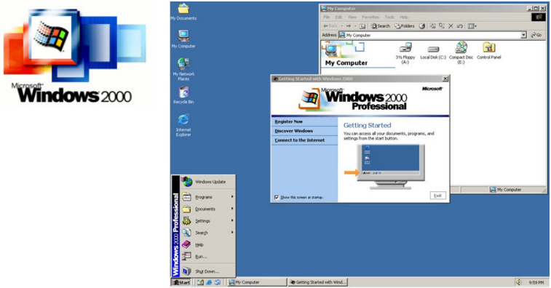
EVOLUÇÃO DOS SISTEMAS OPERACIONAIS
Windows 2000

Slide 35
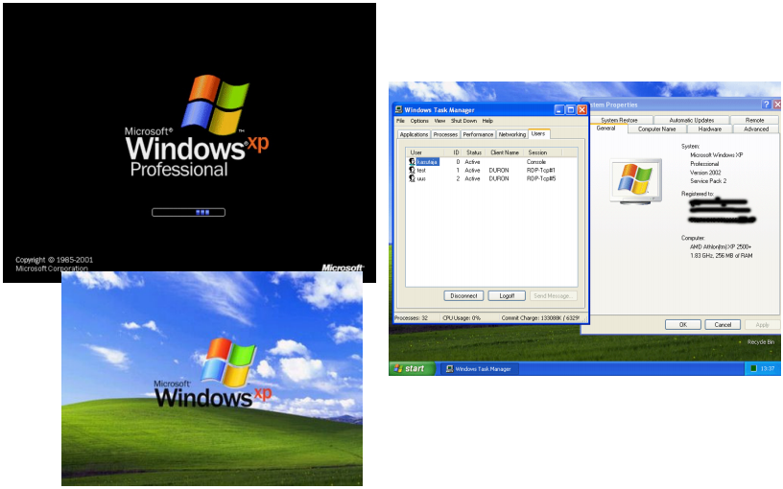
EVOLUÇÃO DOS SISTEMAS OPERACIONAIS
Windows XP (eXPerience)

Slide 36
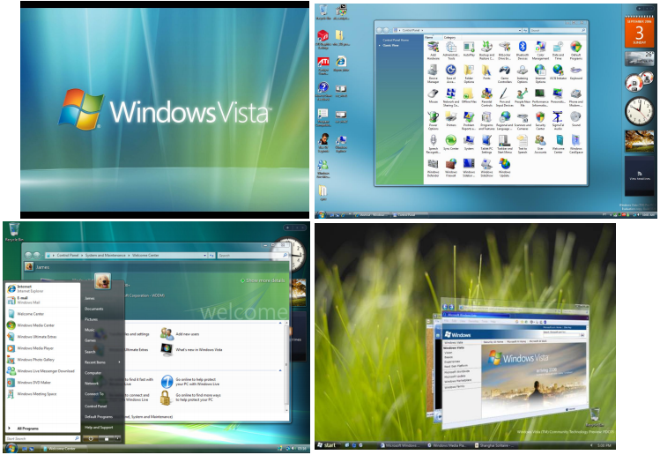
EVOLUÇÃO DOS SISTEMAS OPERACIONAIS
Windows Vista

Slide 37
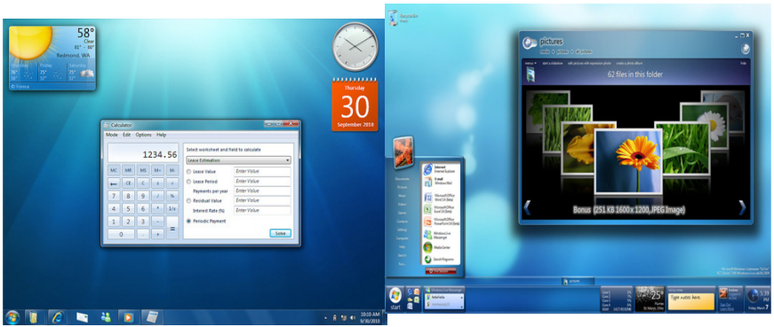
EVOLUÇÃO DOS SISTEMAS OPERACIONAIS
Windows 7

Slide 38
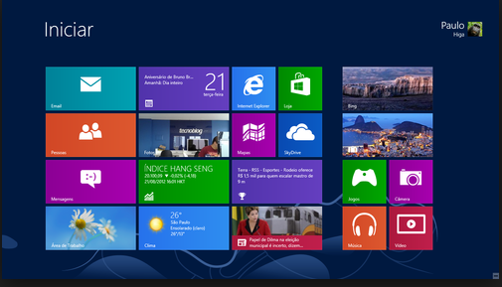
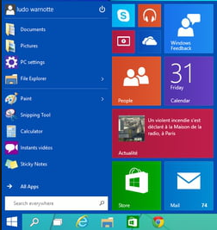
EVOLUÇÃO DOS SISTEMAS OPERACIONAIS
Windows 8

Slide 39
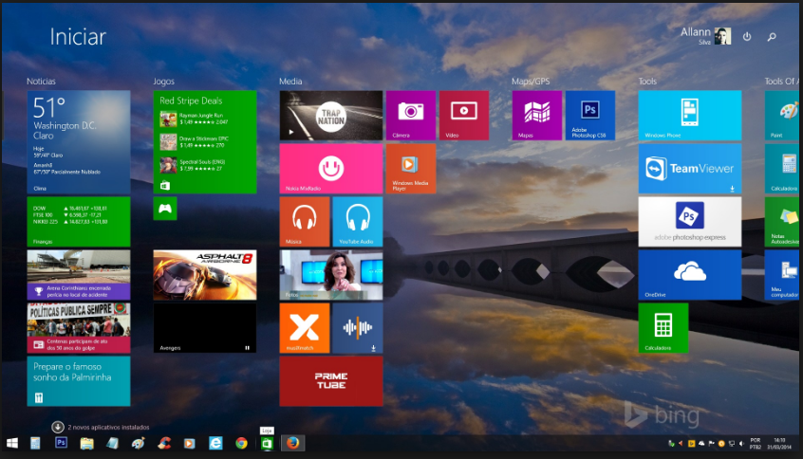
EVOLUÇÃO DOS SISTEMAS OPERACIONAIS
Windows 8.1

Slide 40
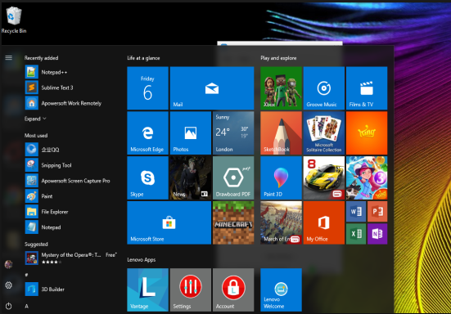
EVOLUÇÃO DOS SISTEMAS OPERACIONAIS
Windows 10

Slide 41
WINDOWS 10 - NOVIDADES
Botão e Menu Iniciar: depois de ter sido excluído do Windows 8, o recurso faz um retorno glorioso

Slide 42
Cortana: um assistente pessoal como o Siri da Apple.
É acionado por voz ou texto na barra de tarefas, ao lado do menu Iniciar. Possui informações relacionadas clima e localização e oferece lembretes, além de fazer uma seleção de notícias baseada nas preferências do usuário.

Slide 43
Central de Informações: no lado esquerdo da Barra de tarefas, há uma central de notificações, parecida com a de um smartphone. Também dá acesso rápido a recursos como "modo tablet", Bluetooth, wi-fi, brilho da tela, modo avião, modo noturno, notas e configurações do aparelho.

Slide 44
Microsoft Hello e Passport: diga adeus a senhas. Você poderá destravar a tela do computador com reconhecimento da face ou da íris ou leitura digital.

Slide 45
Áreas de Trabalho Virtuais: o botão "Task view" na barra de tarefas permite criar áreas de trabalho virtuais, que poderão ter seus apps e widgets próprios, como as páginas de apps de um smartphone.

Slide 46
Organização da Tela: o recurso Snap permite dividir a tela até entre quatro aplicativos, o que facilita a vida de quem trabalha com muitas janelas abertas e importantes ao mesmo tempo.

Slide 47
WINDOWS 10 E SUAS VERSÕES
O Windows 10 possui sete versões, cada uma diferente da outra, indicada para um tipo de usuário, uso doméstico ou para empresas.
Windows 10 Home: esta é a versão mais simples, destinada aos usuários domésticos que utilizam PCs, notebooks, tablets e dispositivos 2 em 1;
Windows 10 Mobile: versão destinada ao setor móvel, que engloba os dispositivos de tela pequena sensíveis ao
toque, como smartphones e tablets;

Slide 48
WINDOWS 10 E SUAS VERSÕES
Windows 10 Pro: assim como a Home, essa versão também é destinada para os PCs, notebooks, tablets e dispositivos 2 em 1. A versão Pro difere do Home em relação a certas funcionalidades, como: segurança digital, suporte remoto, produtividade e uso de sistemas baseados na nuvem;
Windows 10 Enterprise: construída sobre o Windows 10 Pro e é destinada ao mercado corporativo;

Slide 49
WINDOWS 10 E SUAS VERSÕES
Windows 10 Education: construído sobre o Windows 10 Enterprise, a versão Education é destinada a atender as necessidades do meio educacional;
Windows 10 Mobile Enterprise: projetado para smartphones e tablets do setor corporativo;
Windows 10 IoT Core: a Microsoft não deixou de pensar no setor de IoT (Internet of Things ou Internet das Coisas). Trata-se da intenção de interligar todos os dispositivos à rede.

Slide 50
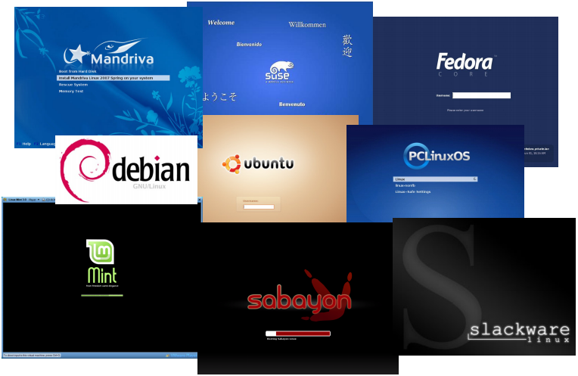
EVOLUÇÃO DOS SISTEMAS OPERACIONAIS
Linux - Distribuições

Slide 51
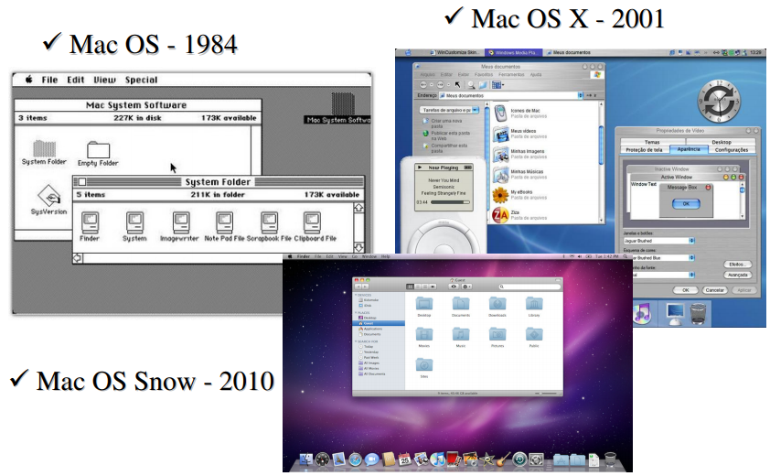
EVOLUÇÃO DOS SISTEMAS OPERACIONAIS
Mac OS e Mac OS X

Slide 52
QUESTÕES CEBRASPE
01) Uma diferença marcante entre os software Windows e Linux é o fato de este ser um sistema de código aberto, desenvolvido por programadores voluntários espalhados por toda a Internet e distribuído sob licença pública.
CERTO

Slide 53
02) O Linux é um sistema operacional que pode ser usado apenas em servidores, não sendo adequado para a utilização em estações de trabalho do tipo PC. No entanto, é um sistema cujo código-fonte fica disponível para alterações, permitindo que os usuários contribuam para a sua melhoria.
ERRADO

Slide 54
03) No Linux, o aplicativo KDE Controle Center tem funcionalidades equivalentes ao Painel de controle do Windows, ambos permitindo o gerenciamento de pastas e arquivos e a configuração para a permissão de acesso aos usuários do computador.
ERRADO

Slide 55
04) Os sistemas Windows 7 e Linux têm kernel comum, aberto, que pode ser facilmente customizado pelo usuário.
ERRADO
05) O Linux, um sistema multitarefa e multiusuário, é disponível em várias distribuições, entre as quais, Debian, Ubuntu, Mandriva e Fedora.
CERTO

Slide 56
06) Pelo fato de ser um software proprietário, qualquer usuário pode fazer alterações no ambiente e colaborar para a melhoria do sistema Linux.
ERRADO
07) O Windows 7 possui, por padrão, uma interface gráfica, enquanto o Linux tem disponíveis várias interfaces gráficas, que podem ser instaladas e customizadas segundo a necessidade do usuário.
CERTO

Slide 57
08) Em uma mesma máquina é possível instalar o Windows 8 e o Linux Red Hat e acessar arquivos gravados em ambos
CERTO
09) Ubuntu é um sistema operacional com base em Linux desenvolvido para notebooks, desktops e servidores.
CERTO

Slide 58
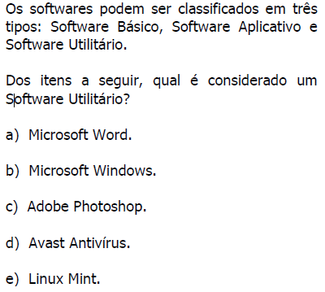

Slide 59
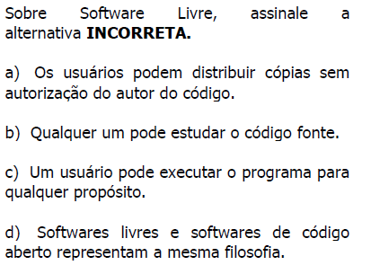

Slide 60
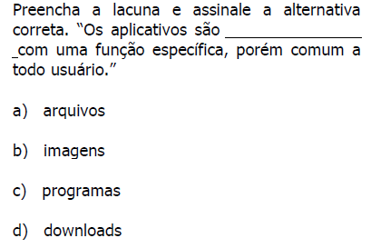

Slide 61
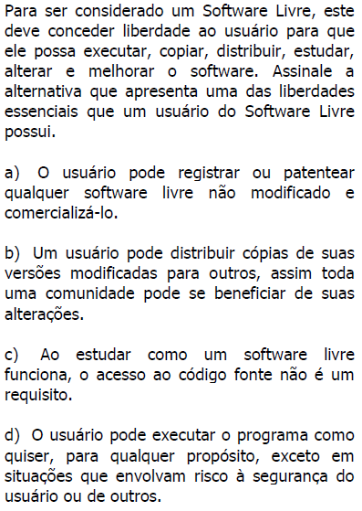

Slide 62
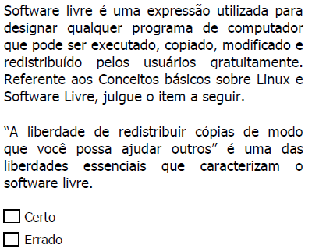

Slide 63
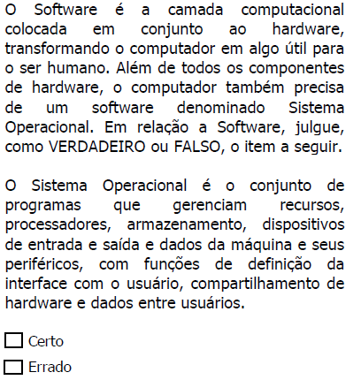

Slide 64
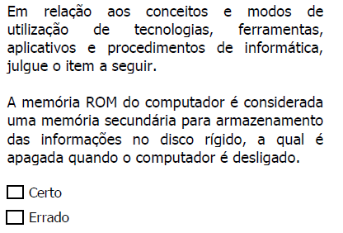

Slide 65


